Slide 1

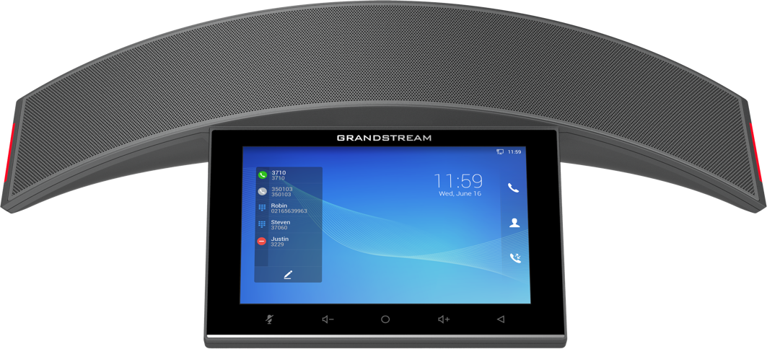
GAC2570
Teléfono Empresarial para conferencias

Slide 2








Teléfono Empresarial para conferencias GAC2570
características
Altavoz HD Full dúplex, AEC, micrófono con beamforming
12 micrófonos
omnidireccional, de hasta 5m de captación de audio
Wi-Fi 6 dual banda
Bluetooth 5.0
Batería recargable integrada con hasta 4 horas en conversación
Conferencia de hasta 12 participantes
Certificado
Zoom Rooms

Slide 3

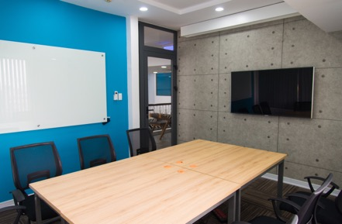

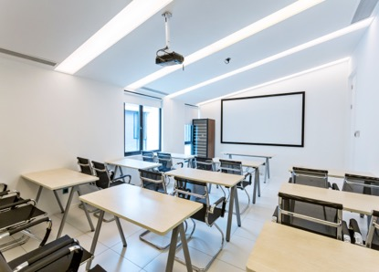


GAC2570 ESCENARIO DE IMPLEMENTACION
Salas de conferencias
Sala de reuniones
Oficinas Abiertas
Salas de Entrenamiento
Salas de juntas directiva
Salón de clases
Notes:
MMedical

Slide 4
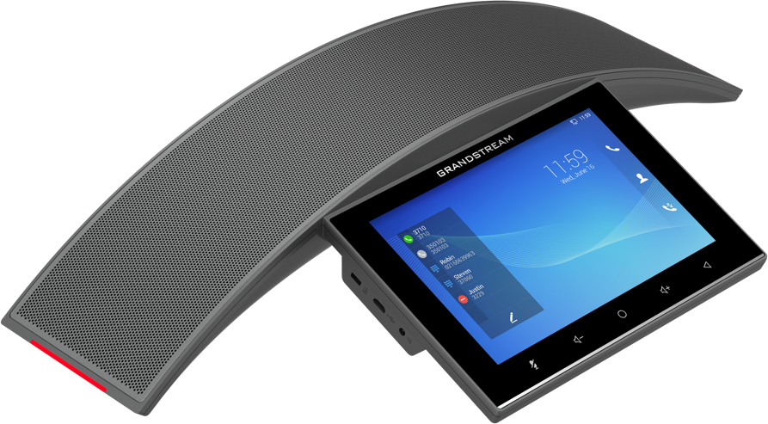

GAC2570
Teléfono Empresarial para conferencias
Altavoz HD full-duplex con cámara acústica HD
Tecnología avanzada de cancelación de eco y beamforming de micrófono
12 micrófonos omnidireccionales con diseño de matriz de micrófonos multicanal (MMAD)
Distancia de captación de voz de 5 m
Bluetooth 5.0 Integrado
Wi-Fi 6 doble banda
Batería recargable incorporada con 4 horas de tiempo de conversación
Conferencia integrada de 12 participantes
Android 10

Slide 5


CONFERENCIAS DE AUDIOS DE ALTA CALIDAD
GAC2570
Altavoz Full Duplex con cámara acústica HD
Altavoz de alta fidelidad de 10 vatios
Cancelación de eco avanzada (AEC)
Tecnología de matriz de micrófono con beamforming
12 micrófonos omnidireccionales con MMAD (diseño de matriz de micrófonos multicanal)
Distancia de captación de 5 metros
Combínelo con hasta 2 micrófonos GMD1208 para extender el alcance del audio hasta 20 metros

Slide 6

ANDROID 10
GAC2570
sistema operativo Android (versión 10)
Acceso completo a millones de aplicaciones en Google Play Store
SDK y API disponibles para el desarrollo de aplicaciones Android personalizadas
Proporciona infinitas opciones y soluciones de implementación.

Slide 7

WI-FI y BLUETOOTH
GAC2570
Compatibilidad integrada con Wi-Fi 6 de doble banda para implementaciones sencillas y uso flexible
Wi-Fi ideal para conceptos de oficina abierta
Bluetooth integrado para vincular auriculares inalámbricos, altavoces, micrófonos y dispositivos móviles

Slide 8

BATERÍA RECARGABLE
GAC2570
Batería recargable incorporada de 3300 mAh
Proporciona hasta 4 horas de conversación
Se empareja con Wi-Fi para permitir un verdadero uso inalámbrico

Slide 9


Certificado ZOOM ROOMS
GAC2570

Slide 10
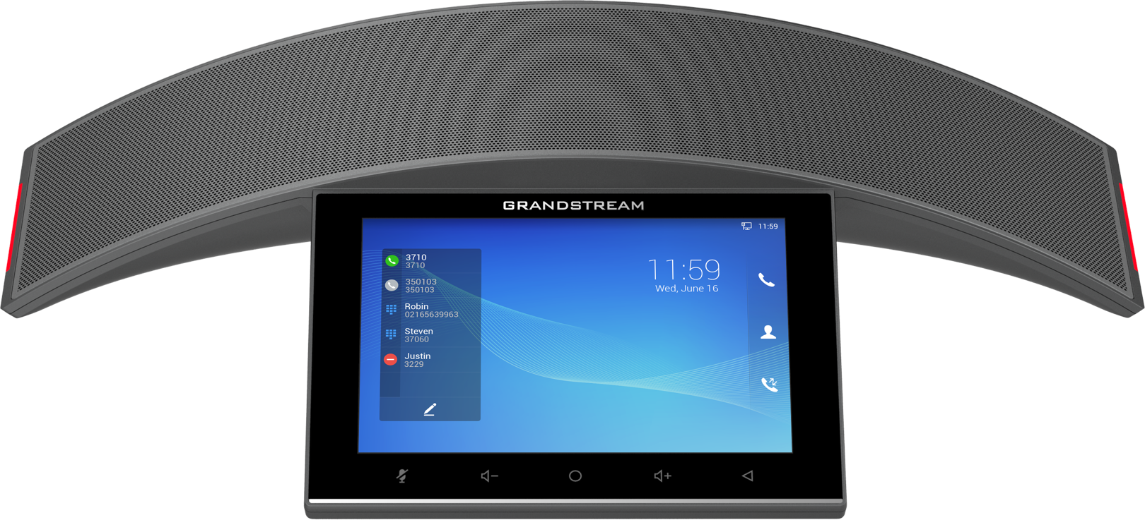
Indicador de estado LED
Indicador de estado LED
Llamar
contactos
Historial de llamada
Silenciar
Volumen -
Retroceder
home
Volumen +

Slide 11
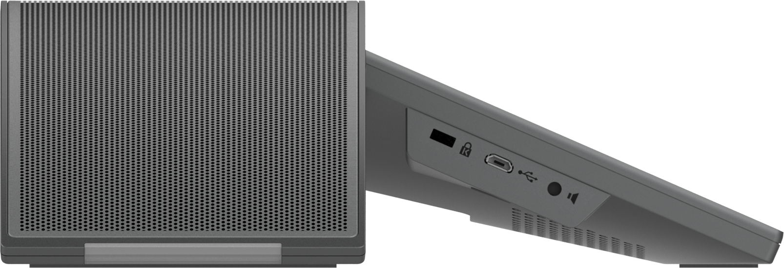
Cerradura
kensington
Micro
USB
Salida
de audio
1 puerto de red Gigabit + 1 puerto de media ubicado debajo del altavoz

Slide 12
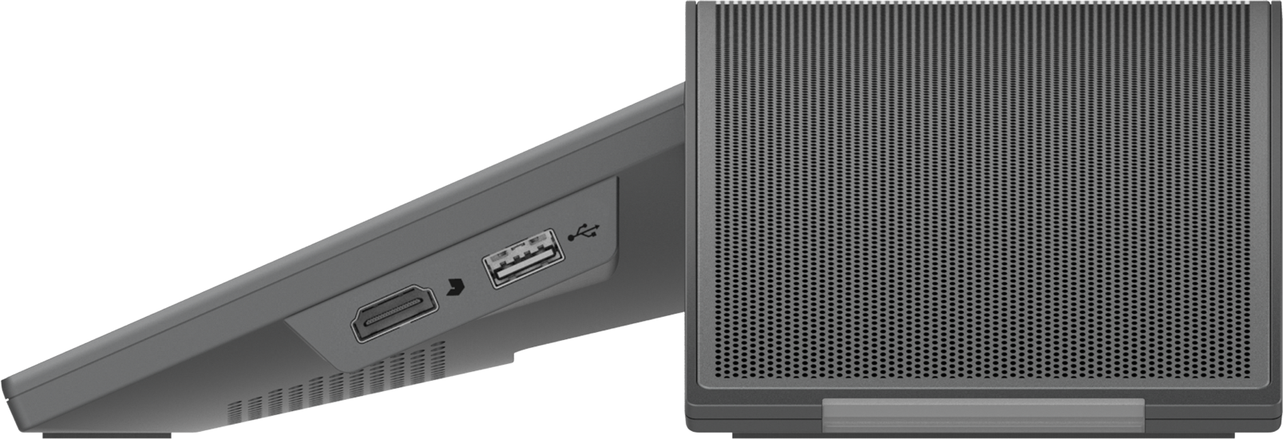
USB
Entrada
HDMI
1 puerto de red Gigabit + 1 puerto de media ubicado debajo del altavoz

Slide 13
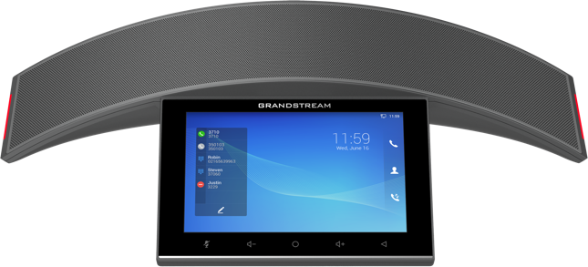
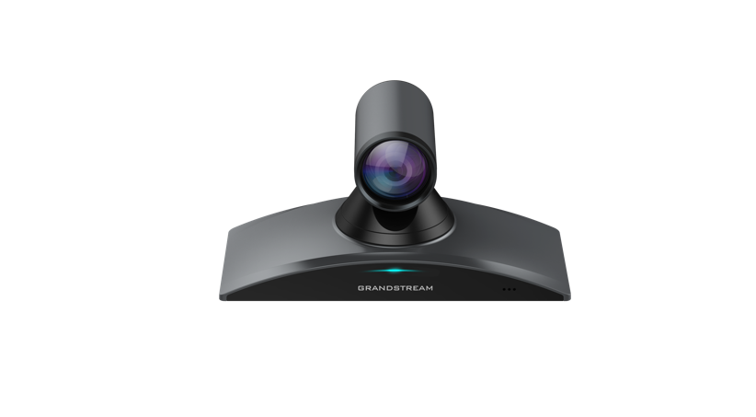

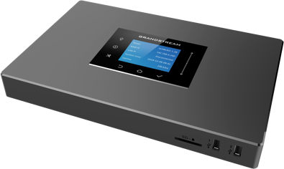

INTEGRACION CON SOLUCIONES GRANDSTREAM
GVC-Series
Extienda el audio hacia/desde cualquier dispositivo de la serie GVC para crear una experiencia inmersiva
GMD1208
Combínelo con hasta 2 micrófonos GMD1208 para extender la cobertura de audio hasta 20m
GWN-Series
Conecte fácilmente el GAC2570 al Wi-Fi en la oficina, en casa o de camino a una conferencia desde cualquier lugar
UCM6300 Series
Integre el GAC2570 con su solución UC para comunicarse con otros dispositivos y realizar reuniones.

Slide 14




Síguenos en nuestras
redes sociales
Grandstream Networks
Latin America
Grandstream LATAM
Grandstream Networks
Latin America

Slide 15
¡Gracias!

